Slide 1
نظام الحكم في المملكة الأردنية والهاشمية
أولاً: نظام الحكم في الأردن
ثانياً: صلاحيات الملك
ثالثاً: ولاية العهد

Slide 2
نظام الحكم في الأردن
لكل دولة نظام حكم خاص يميزها عن الدول الأخرى، إذ توجد دول نظامها نيابي ملكي وراثي مثل الأردن، ودول نظامها رئاسي مثل الولايات المتحدة الأمريكية ومصر والجزائر.
نظام الحكم: الطريقة المتبعة في قيادة الدولة وصنع القرار السياسي فيها.
مزايا نظام الحكم الملكي:
وضوح الفكر السياسي وتماسكه.
المرونة في الحكم والتسامح.
عدم وجود صراعات على الحكم.
الاستقرار
استمرارية الإنجاز
تحقيق العدالة والمساواة بين أفراد المجتمع
عرف؟

Slide 3
مزايا النظام الملكي في الاردن
تحقيق العدالة والمساواة بين أفراد المجتمع .
استمرارية الانجاز .
عدم وجود صراعات على الحكم .
الاستقرار .
الديمومة والاستمرارية .
المرونة في الحكم والتسامح .
قوة الامن الداخلي والاستقرار السياسي .
وضوح الفكر السياسي وتماسكه .

Slide 4
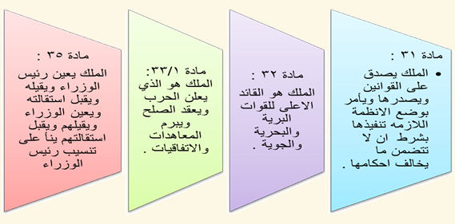
صلاحيات الملك
يمارس جلالة الملك صلاحياته بموجب إرادة سامية حددتها المادة 40 من الدستور وجاء فيها "يمارس الملك صلاحياته بإرادة ملكية وتكون الإرادة موقعة من رئيس الوزراء والوزير أو الوزراء المختصين، يبدي الملك موافقته برسم توقيعه فوق التواقيع المذكورة".

Slide 5
تلخيص صلاحيات الملك
من صلاحيات الملك الدستورية:
يصدّق على القوانين ويُصدرها.
القائد الأعلى للقوات البرية والبحرية والجوية.
يعلن حالة الحرب، ويعقد الصلح، ويبرم المعاهدات والاتفاقيات.
يعين رئيس الوزراء، ويقيله، ويقبل استقالته، ويعين الوزراء، ويقيلهم، ويقبل استقالتهم.

Slide 6
ولاية العهد
نظام الحكم في المملكة الأردنية الهاشمية وراثي في أسرة الملك عبد الله الثاني ابن الحسين وهو ينتقل من الملك إلى أكبر أبنائه سنا أو إلى أحد إخوانه .

